Slide 1
中山麥克網
WEB Programing Final Project
資管110級
B064020053 陳聖勳

Slide 2
目錄
01
專案設計動機 & 目的
Motivation & purpose
02
功能及軟體工具
Design Tools
03
系統功能
Function
04
安裝說明
Intro
05
主要畫面
Main Scene

Slide 3
專案設計動機?
科技越來越發達的至今，程式能力對我們來說越來越重要。
而我們常常需要上網求助和快速學習新的程式語言，所以就以最優惠的價格建置一個程式教學的網頁，讓學生學習到程式，老師也可以及時在網頁上更新新的課程，或因應現在的新程式語言設計新的課程，讓大家都學得開心。

Slide 4



功能及軟體工具

Slide 5




軟體工具
IDE
前端語言
RWD
Visual Studio code
HTML5
CSS3
AJAX請求
連接後端
資料庫
JQuery
PHP7
MySQL

Slide 6
系統功能技術
在中山麥克網有用到以下技術
使用者頁面
管理者頁面
商品頁面
登入登出 購物車
管理分類商品訂單
顯示所有商品
商品、最新消息、購物流程、購物車登入登出，可以在上方顯示使用者的名字
可以管理商品大標題和中標題，管理訂單和管理使用者，且防止有心人士輸入admin進入頁面做了防範
用PHP拉取資料庫資料並可以加入購物車和增加訂單

Slide 7

安裝說明

Slide 8
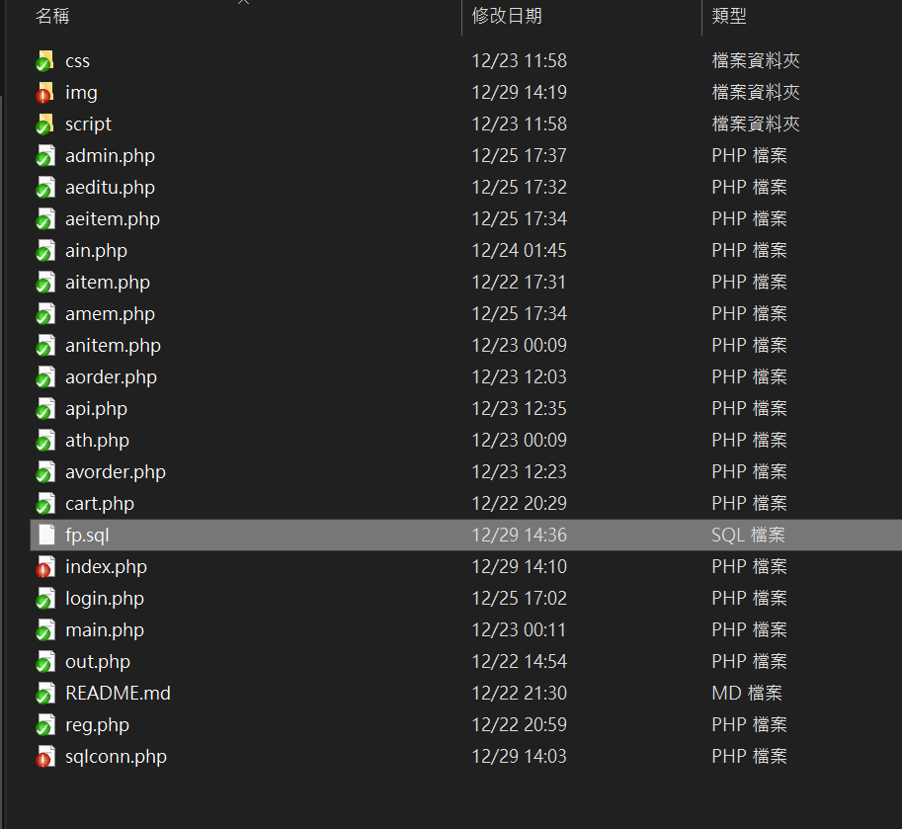
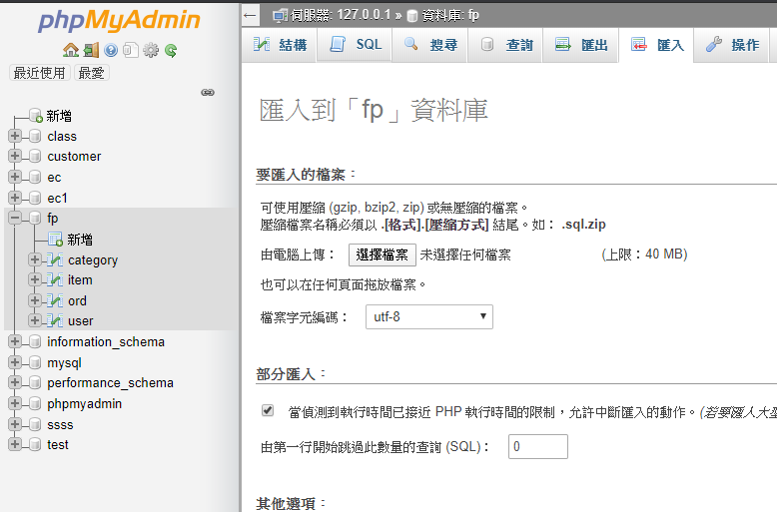
將fp.sql匯入fp資料庫

Slide 9
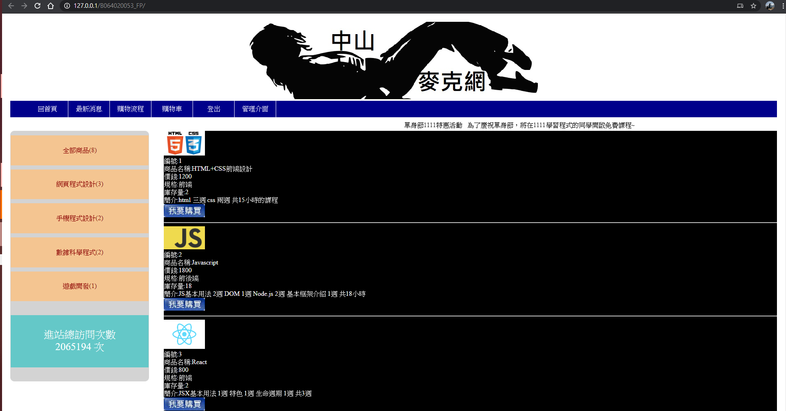
放入htdocs打開http://127.0.0.1/B064020053_FP/

Slide 10
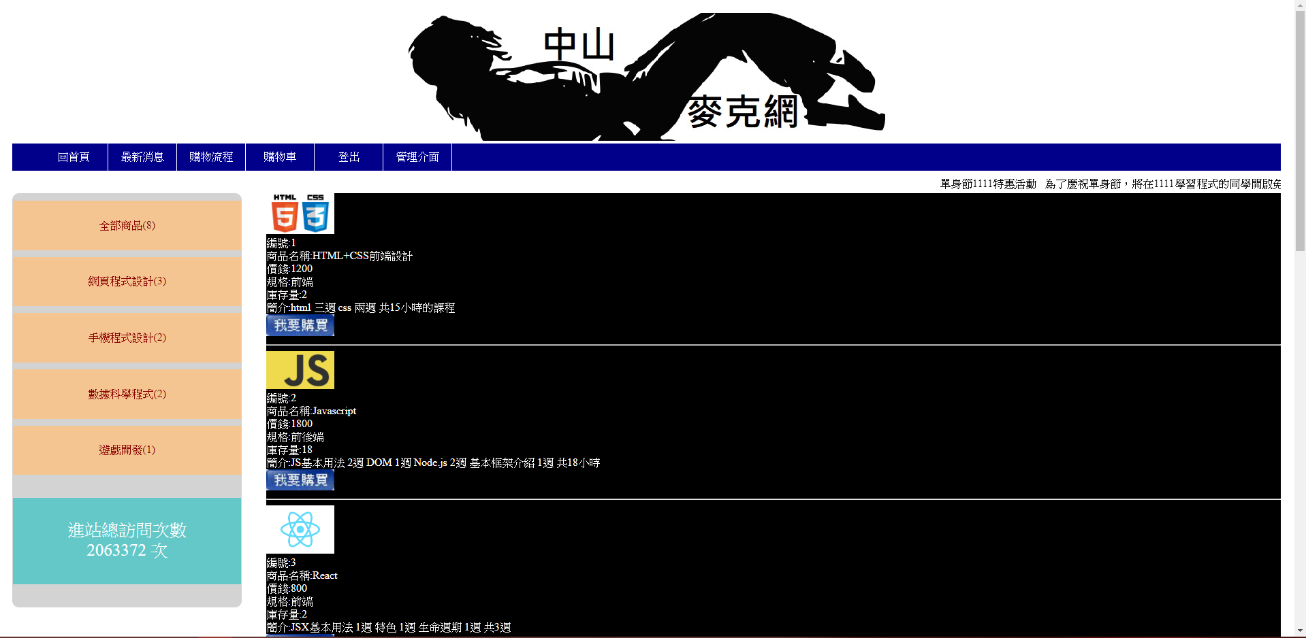
系統畫面
UI

Slide 11
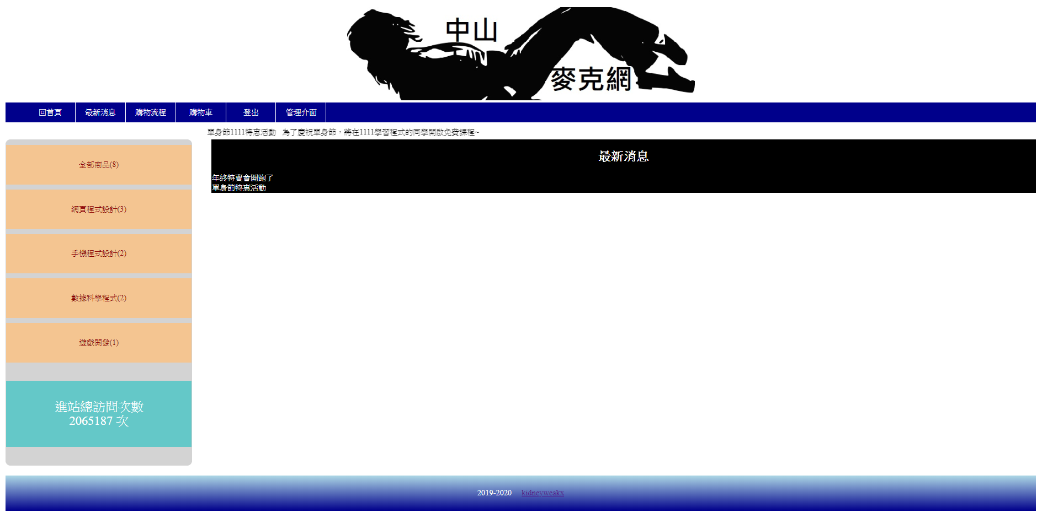
系統畫面- 最新消息

Slide 12
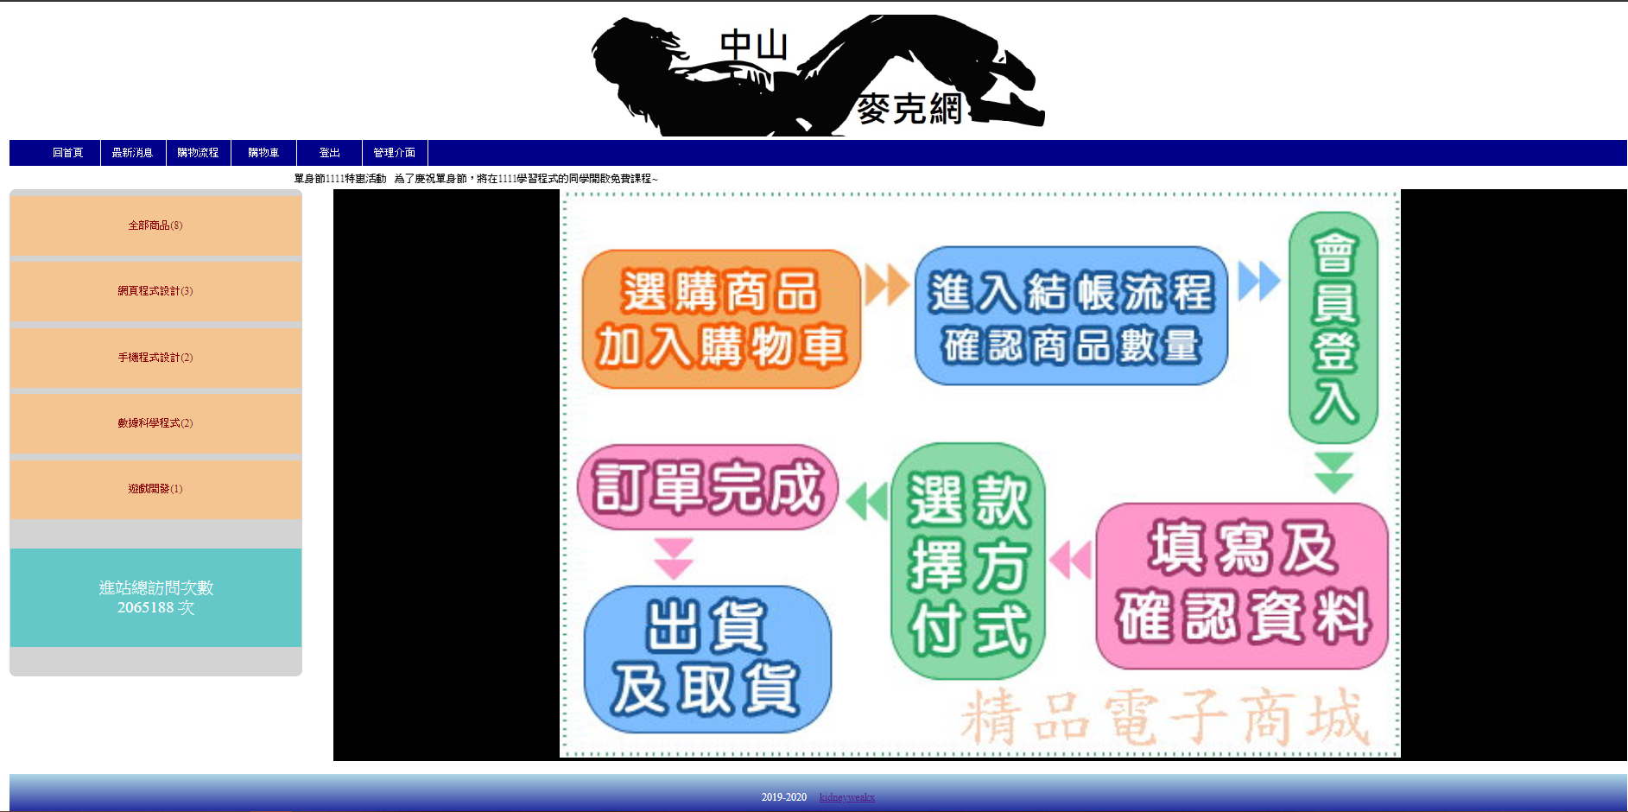
系統畫面- 貼心的購物流程

Slide 13
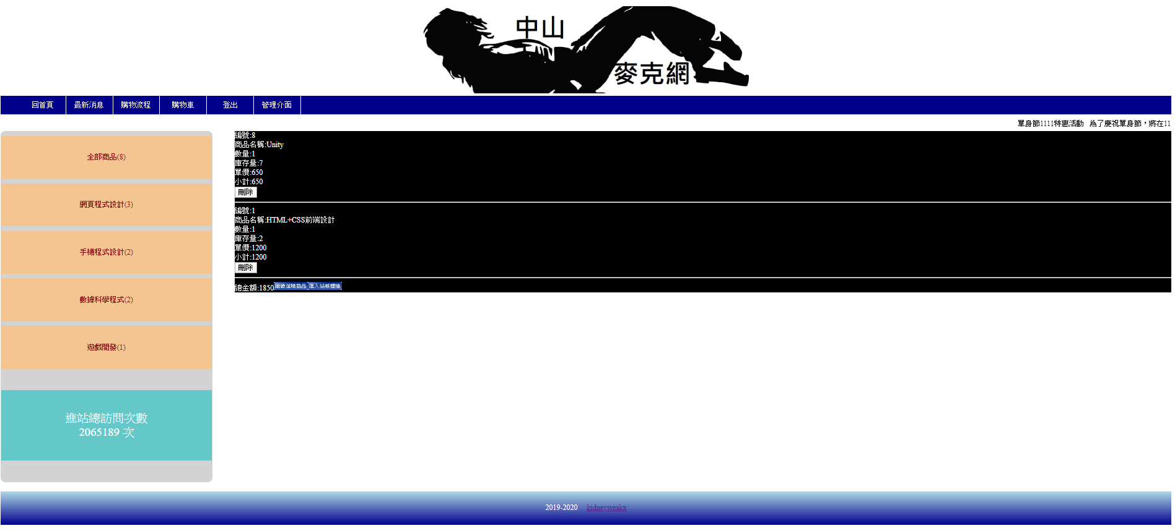
系統畫面- 一目了然的購物車

Slide 14
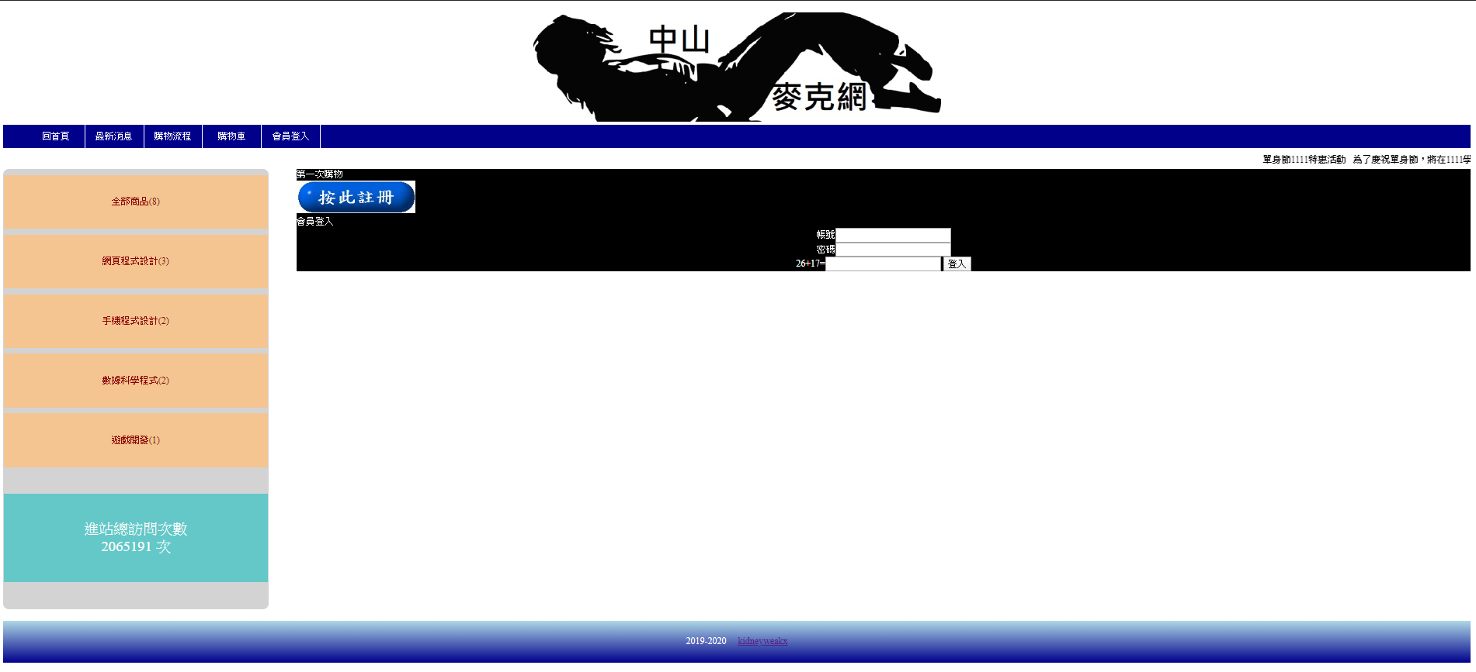
系統畫面- 功能齊全的登入頁面

Slide 15
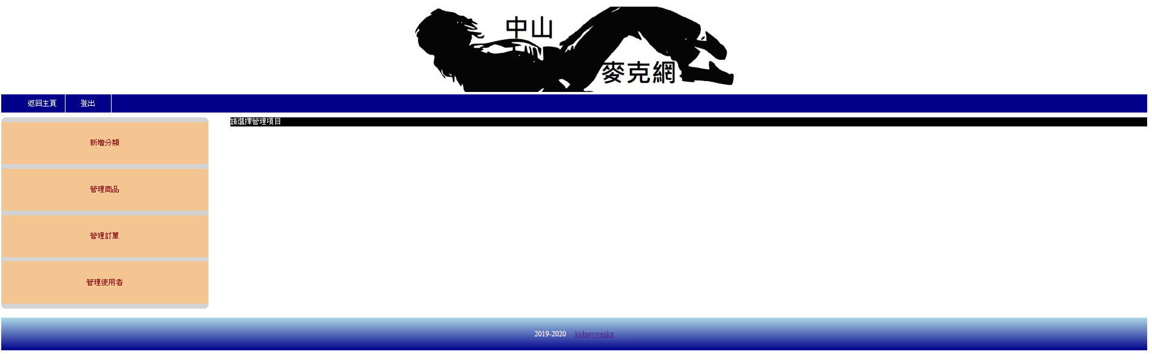
系統畫面- 清爽的管理介面

Slide 16
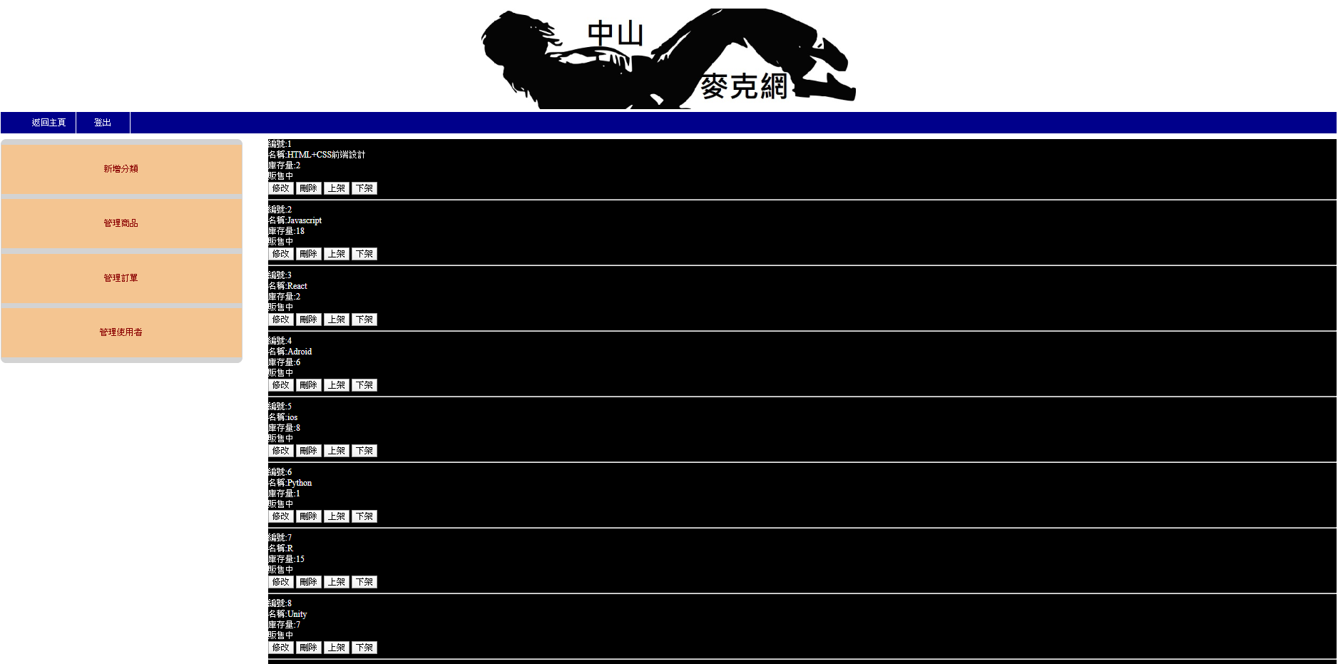
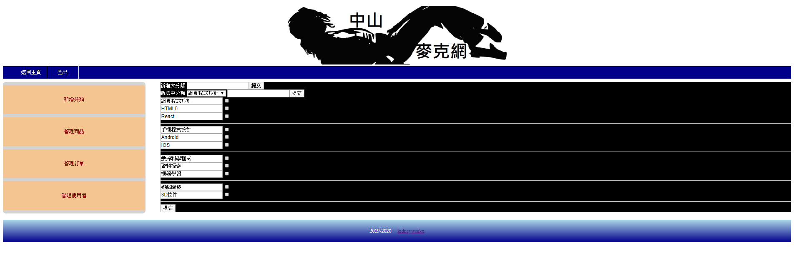
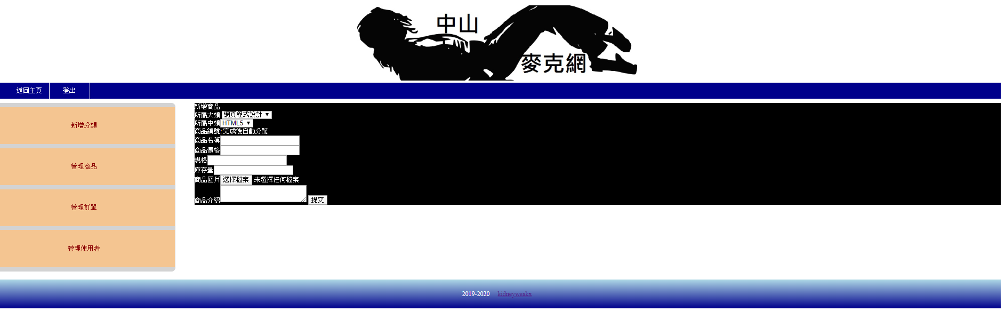
系統畫面- 管理商品介面

Slide 17
系統畫面- 清爽的管理介面

Slide 18
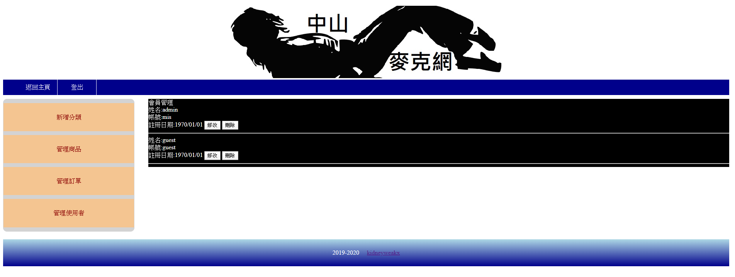
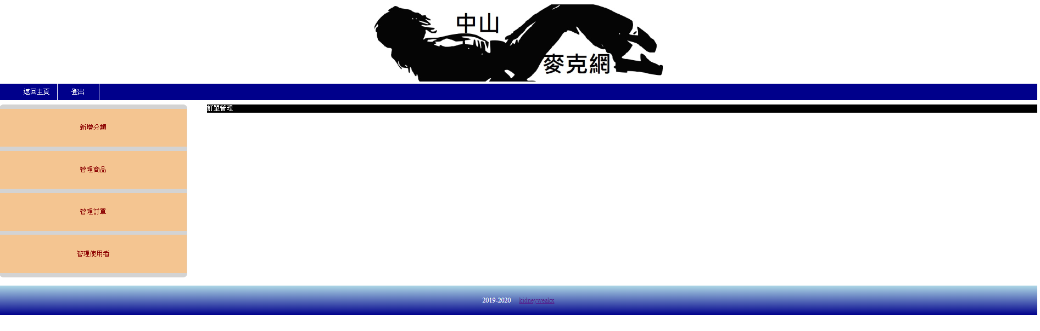
系統畫面- 管理訂單和使用者

Slide 19

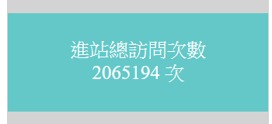
系統亮點?
運用https://busuanzi.ibruce.info/來計算該網頁瀏覽人數

Slide 20
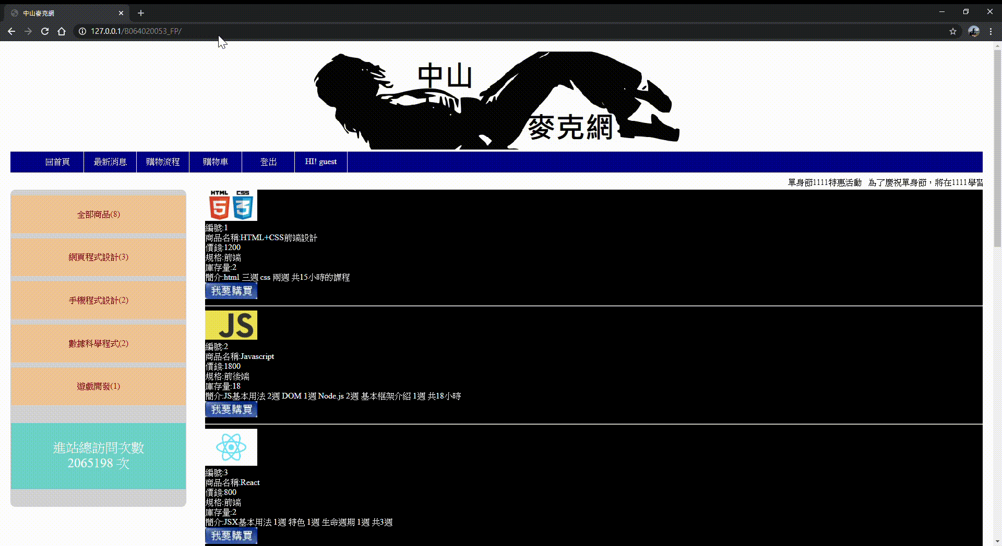
使用者輸入網址想進入後台會被擋住並跳回首頁

Slide 21
THANK YOU FOR WATCHING!
Web-Site: Power by kidneyweakx 陳聖勳

